Slide 1
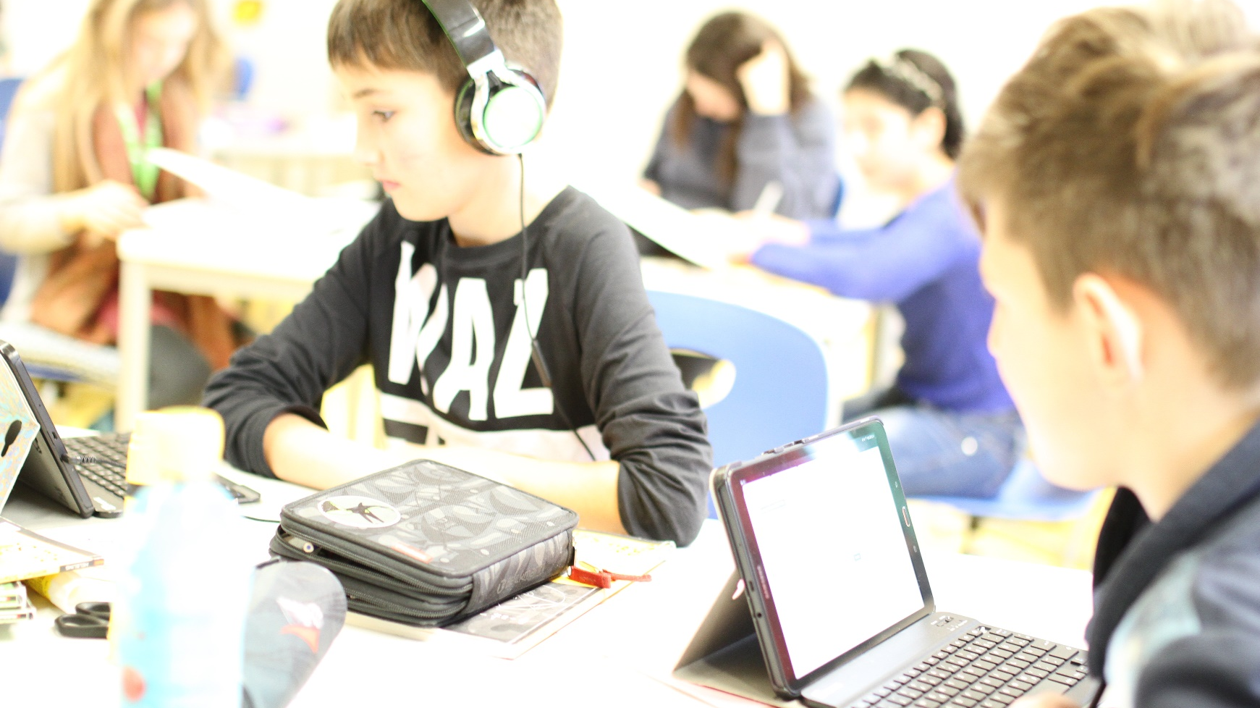
DIGITALISIERUNG schafft Möglichkeiten
Warum Lernen und lehren ohne Digitalisierung für uns nicht mehr denkbar ist
Notes:
Ich habe in meinem abstract versprochen ein System vorzustellen, in dem Vorbereitungszeit, Ihre Korrekturzeit und Ihr Administrationsaufwand um 50% gesenkt sind, und Sie diese Zeit stattdessen dafür aufwenden können, um mit den Schülern und Schülerinnen einzeln oder in Kleingruppen zu arbeiten, sodass diese besser lernen können?.
Zu schön, um wahr zu sein?
Genau das tun wir in den Flexiklassen der PraxisNMS der PH Steiermark.

Slide 2
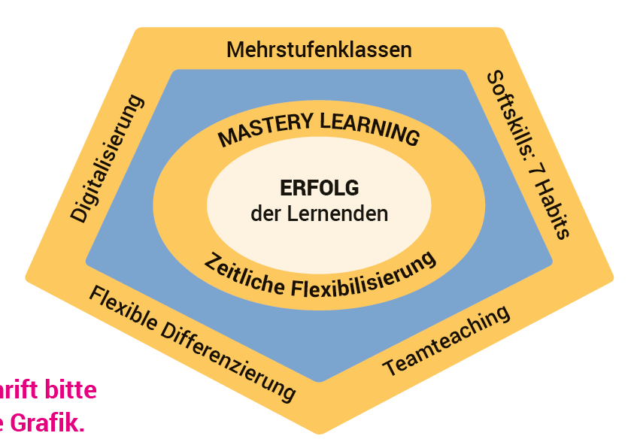
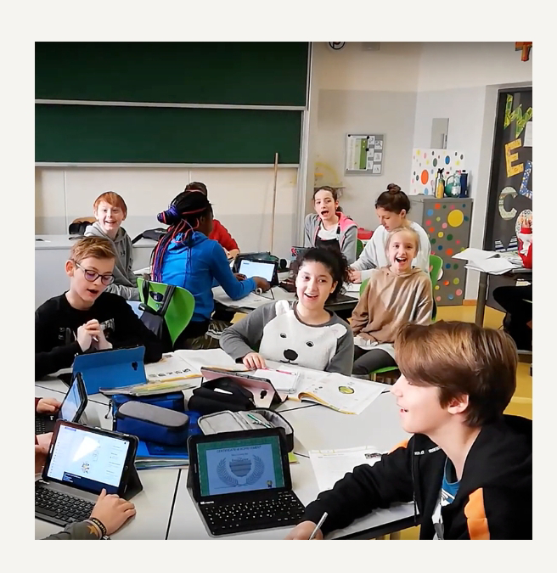
Das FLEXI System an der Praxis Mittelschule der PH Steiermark

Slide 3
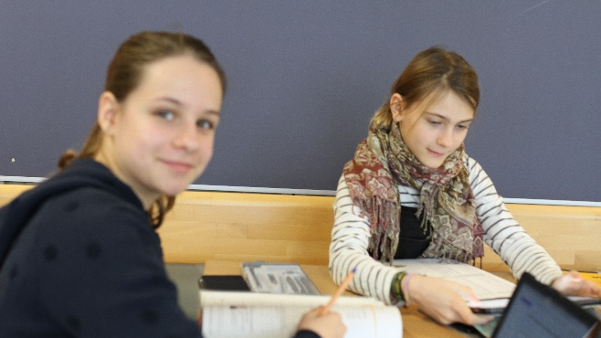
Digitalisierung schafft Platz für den Menschen
Arbeitspakete (Module) auf Lernplattform
Schüler arbeiten im eigenen Tempo
Lehrperson hat den Überblick und kann effektiv agieren
ZEIT für das, was Lehren ausmacht

Slide 4
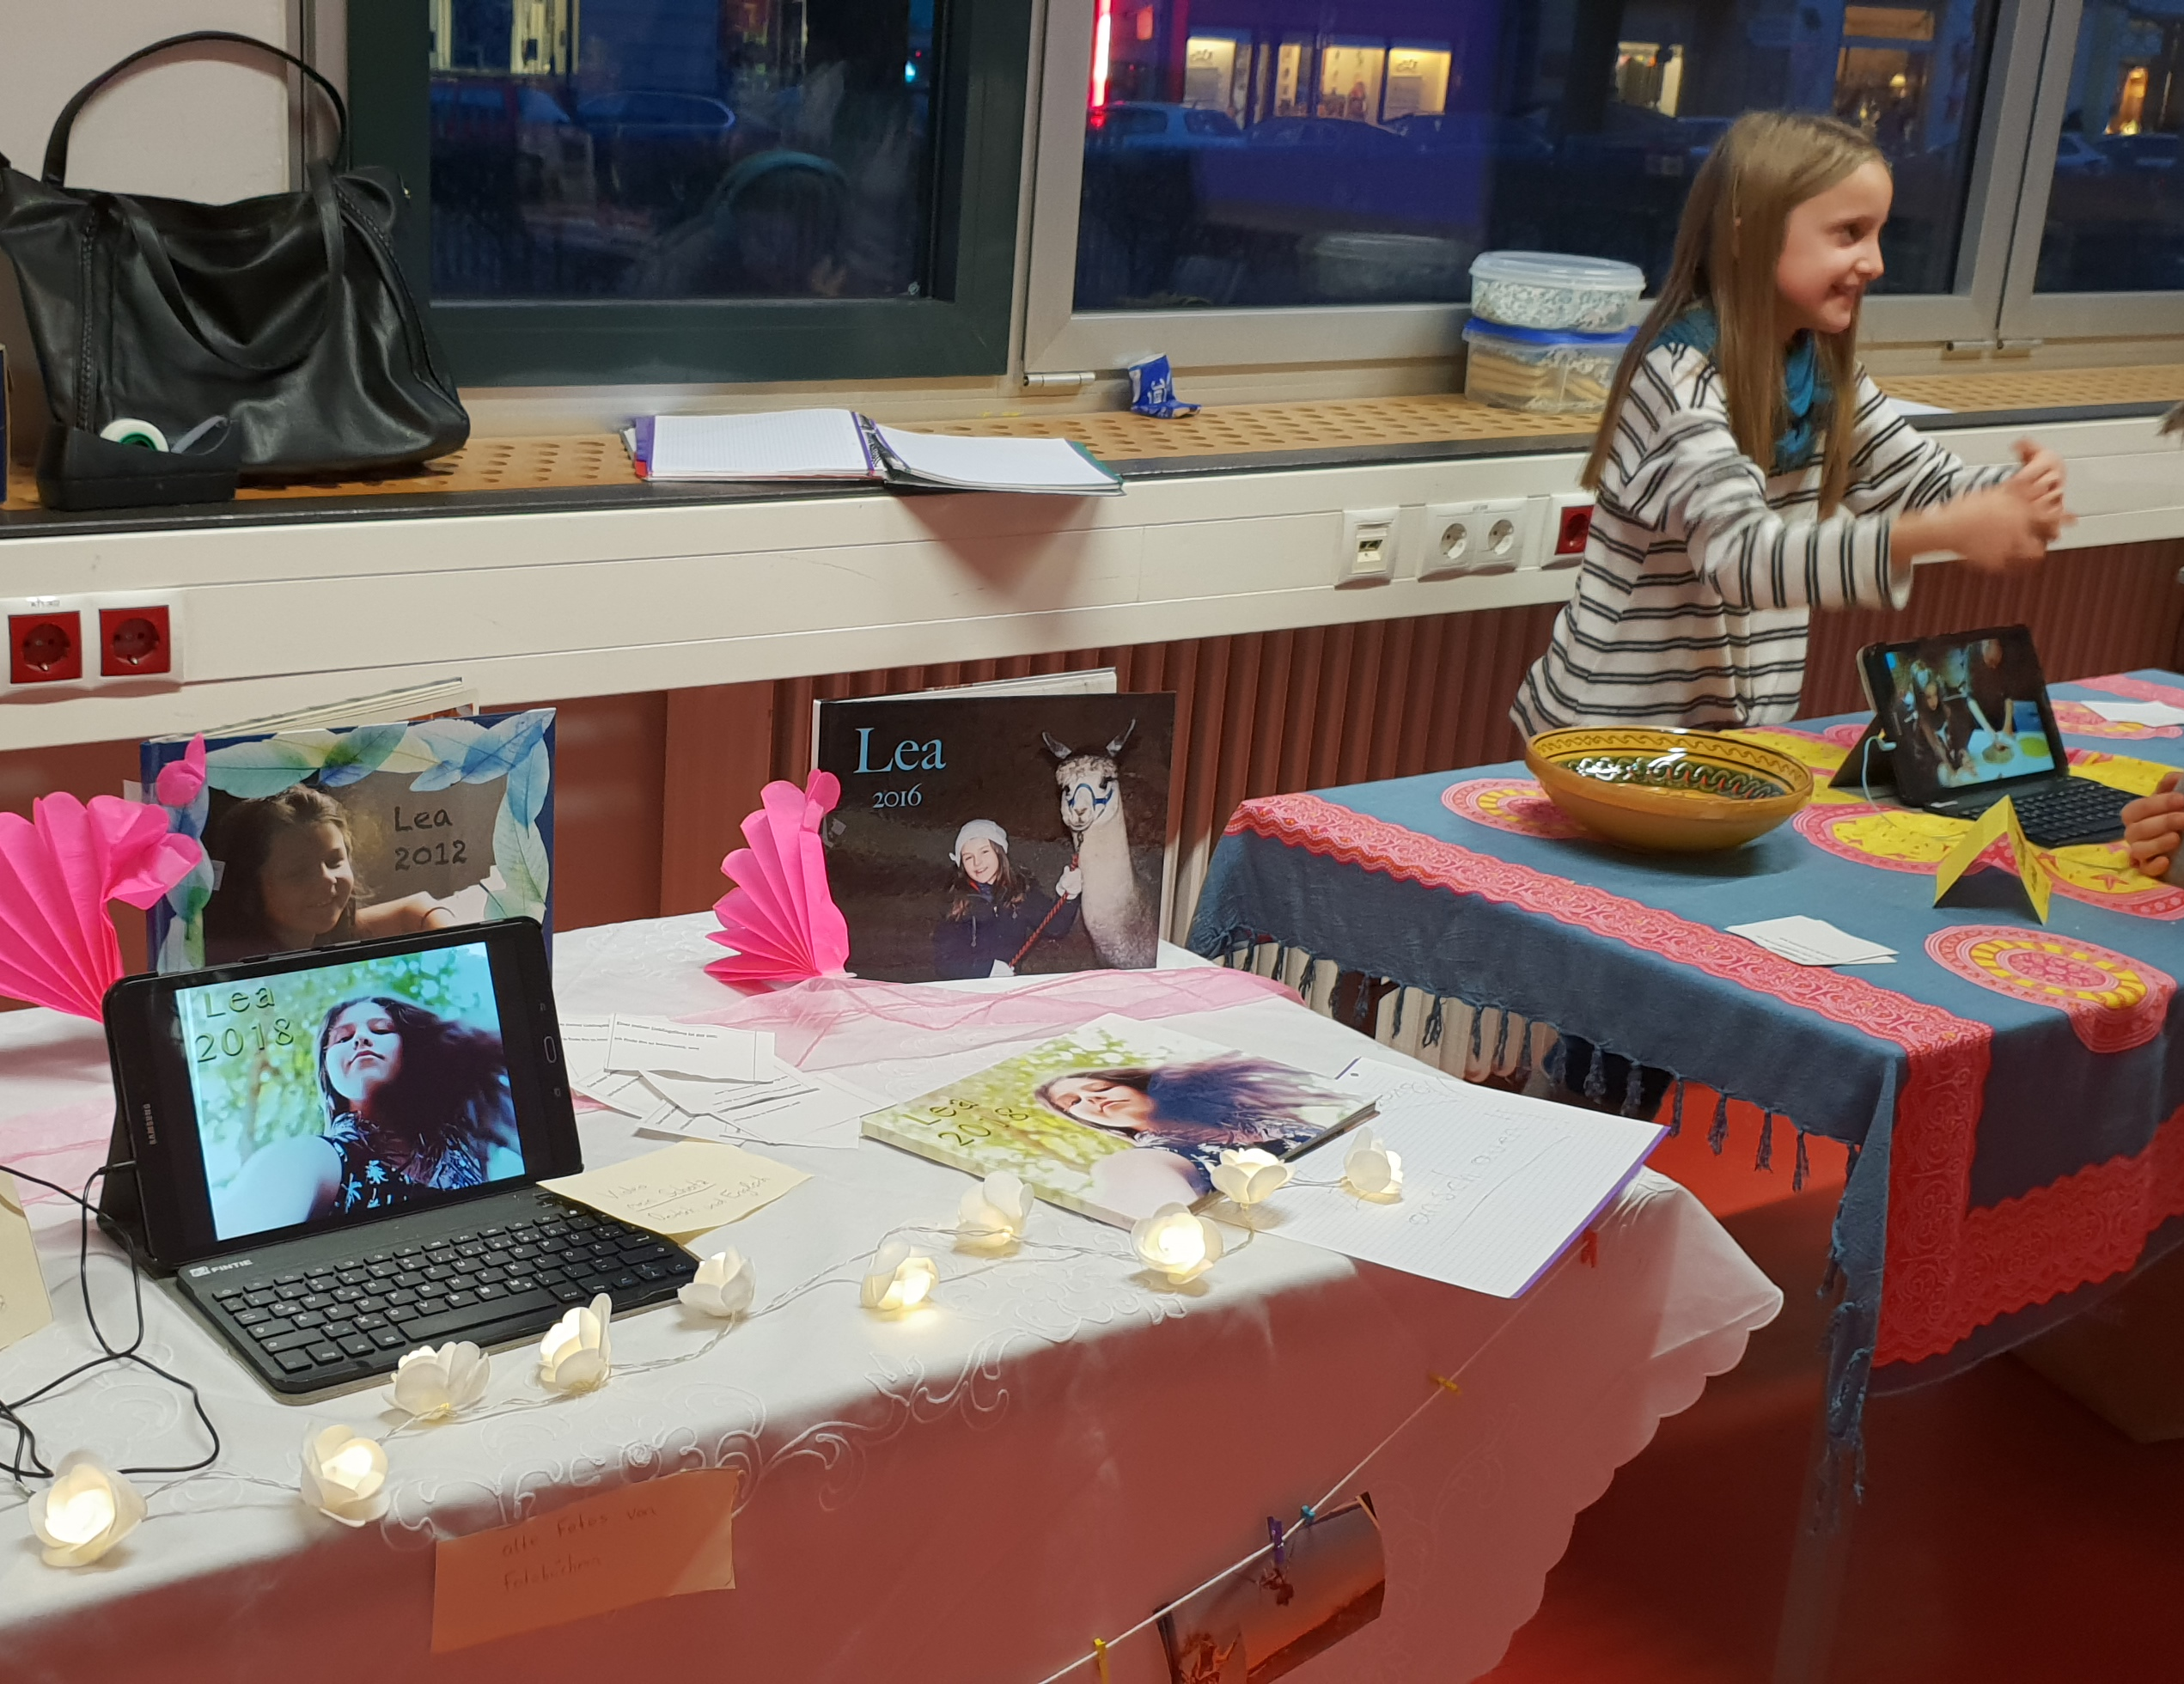
Tablet als normaler Teil des Lebens / des Unterrichts
Schüler und Schülerinnen erleben das Tablet als normales Arbeitsgerät (eines von vielen)
Nur ein Bruchteil der Arbeit findet tatsächlich am Tablet statt
aber, die Lernplattform steuert den Lernprozess

Slide 5
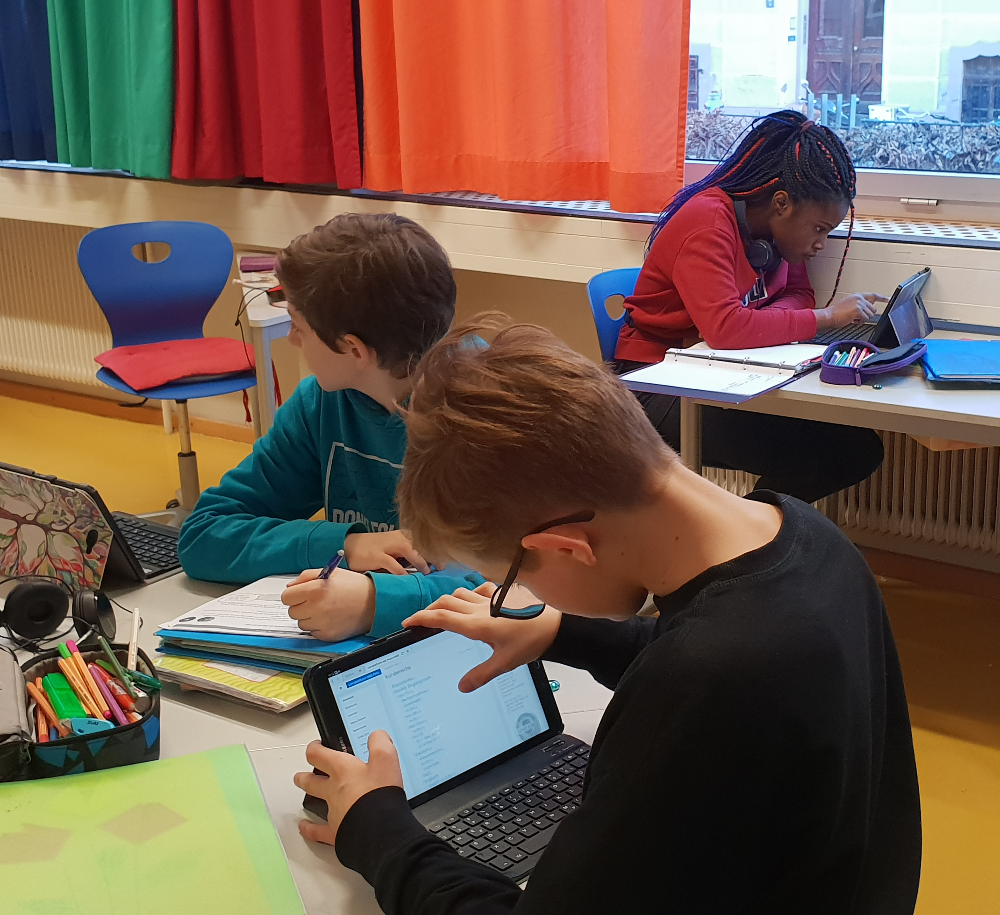
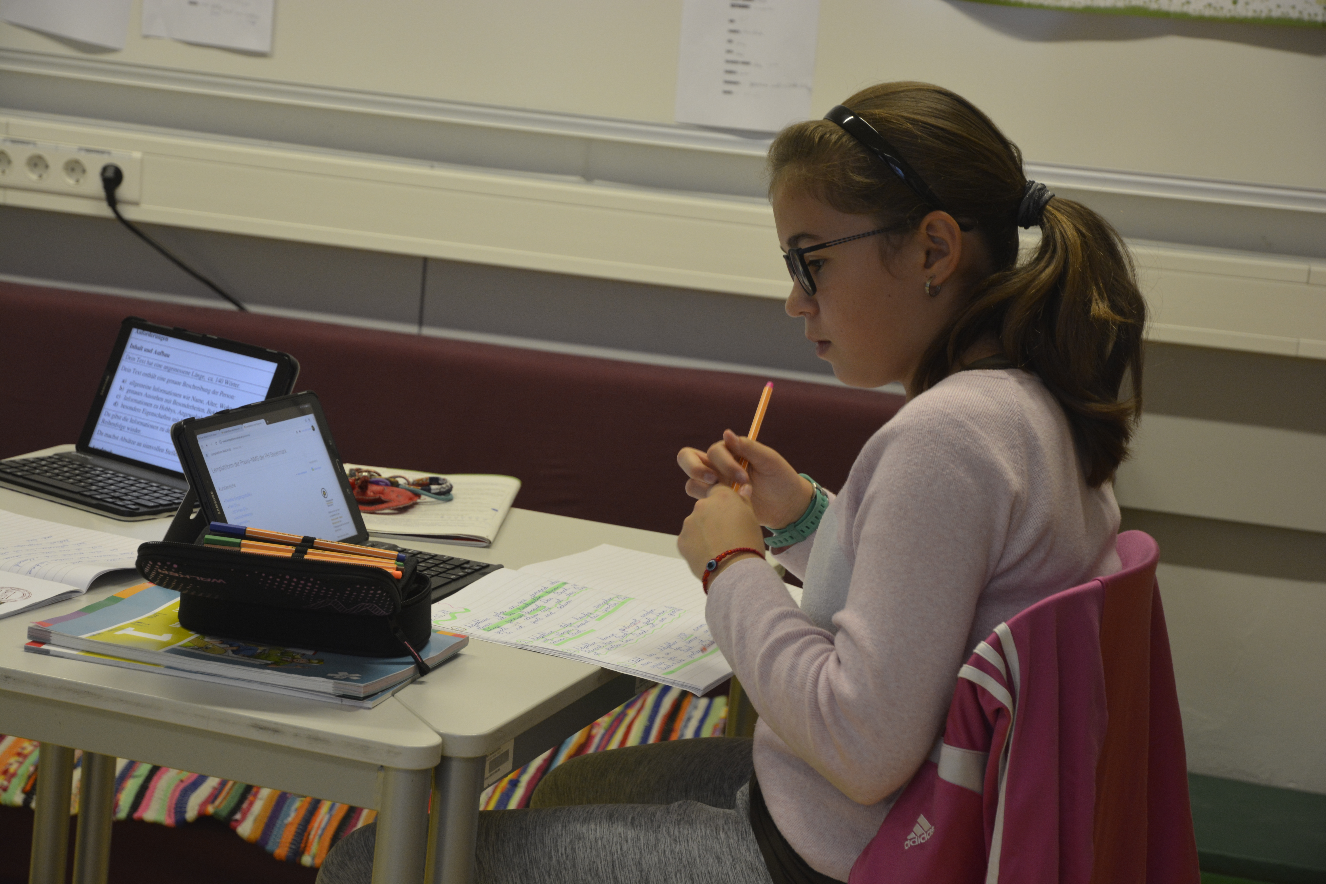
Kinder arbeiten sehr selbständig und im eigenen Tempo

Slide 6
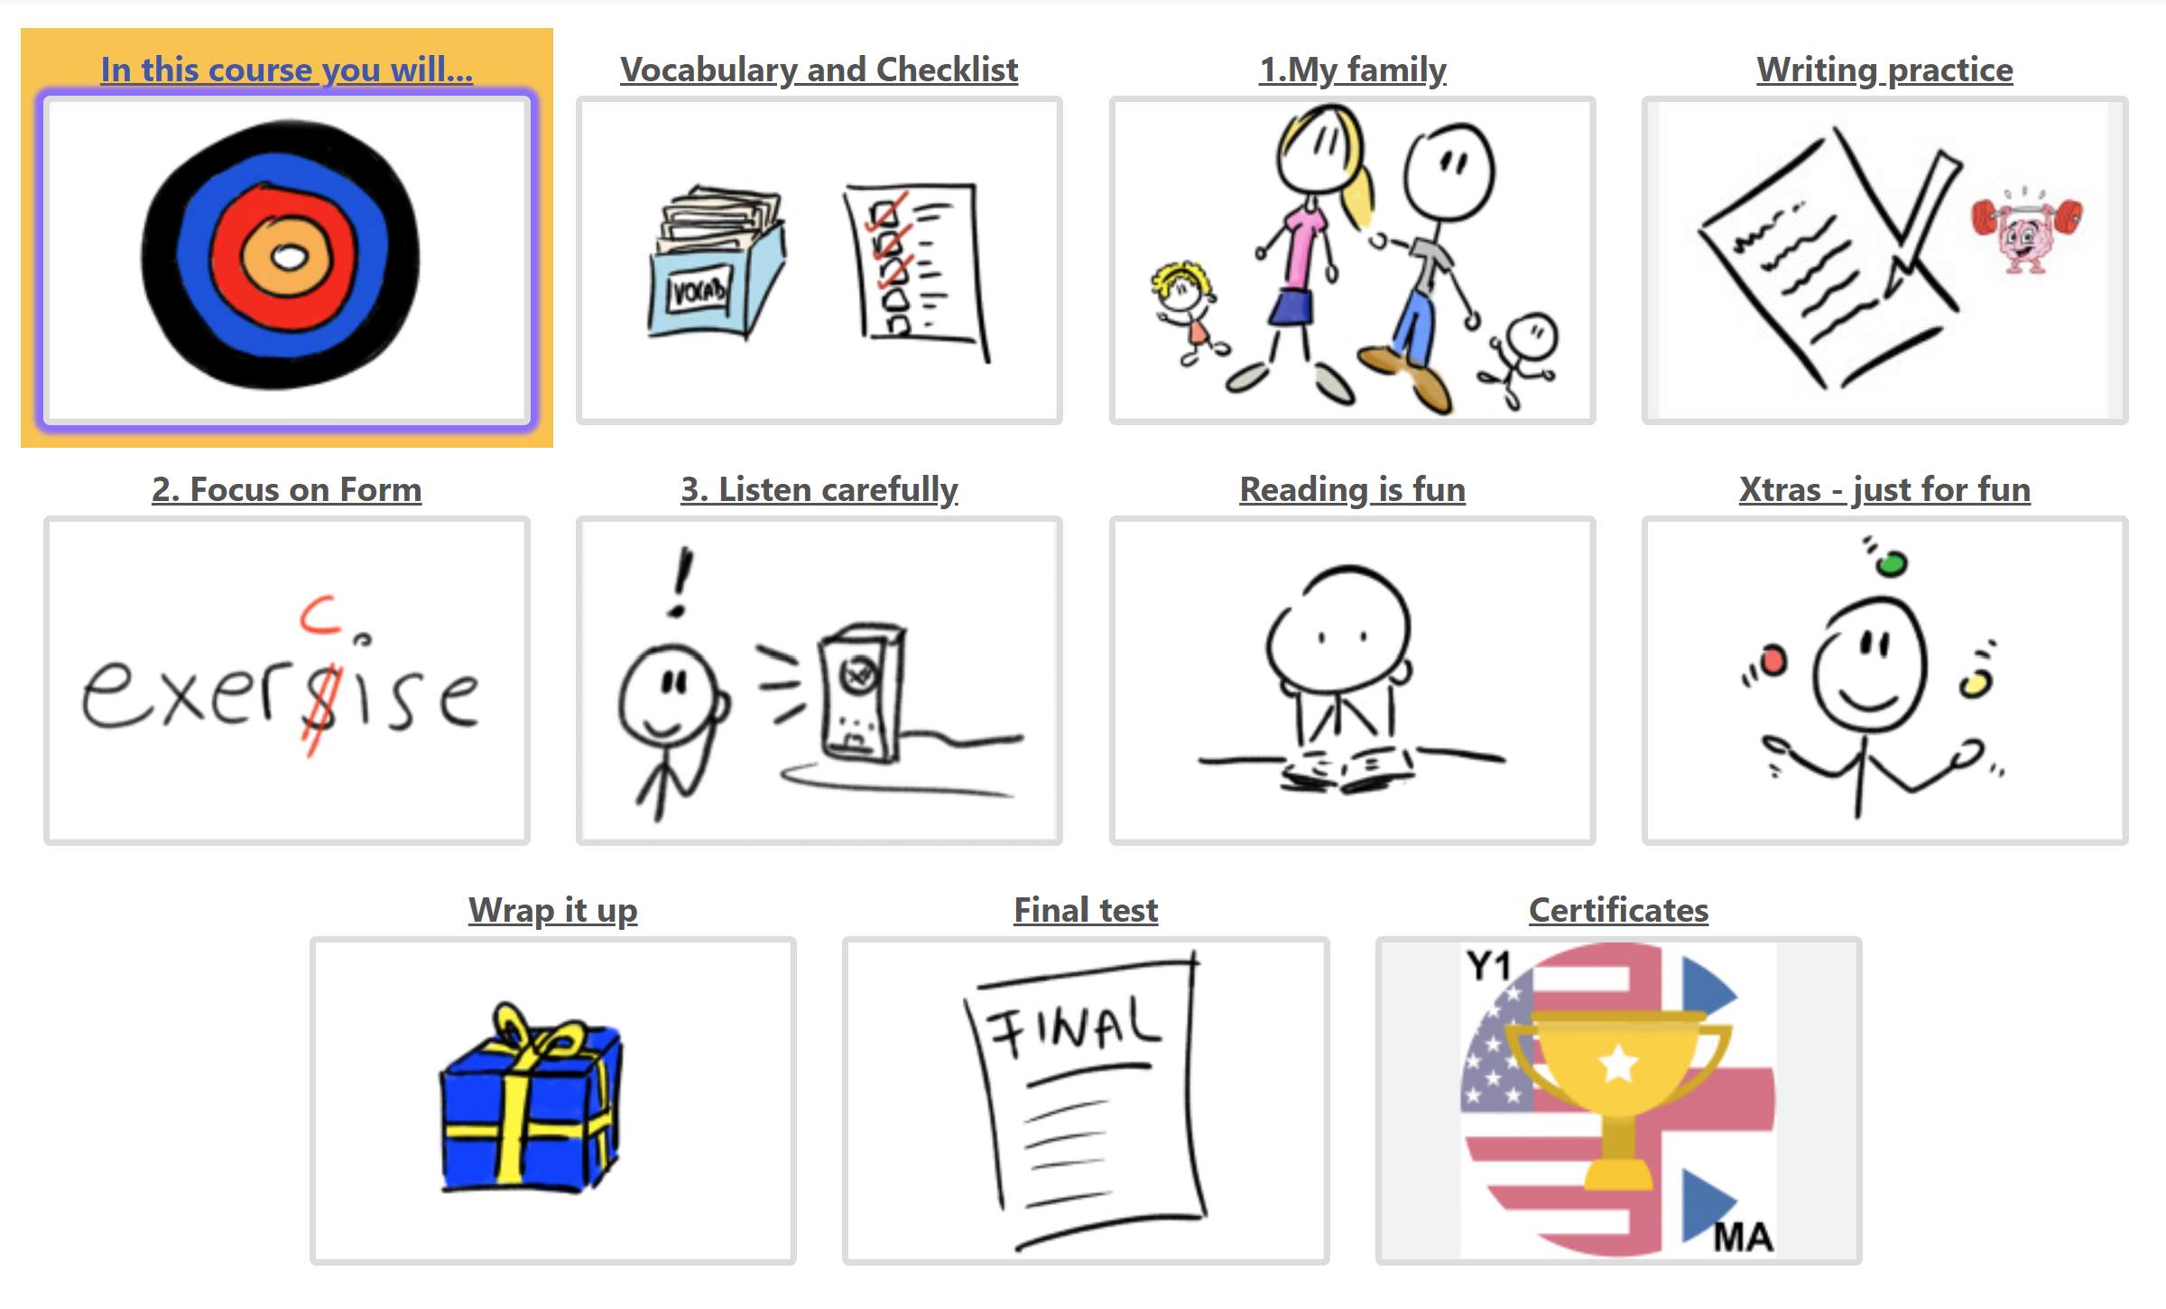
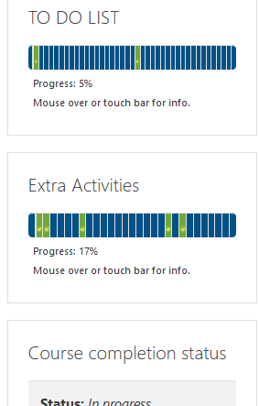
Die Lernplattform führt durch das Modul
Die Lehrperson ist frei für individualle Hilfe oder Arbeit mit Kleingruppen
Ziele
Produktive Abschlussaufgaben
FoF, Listening, Reading
Notes:
12 Module für 2 Jahre

Slide 7
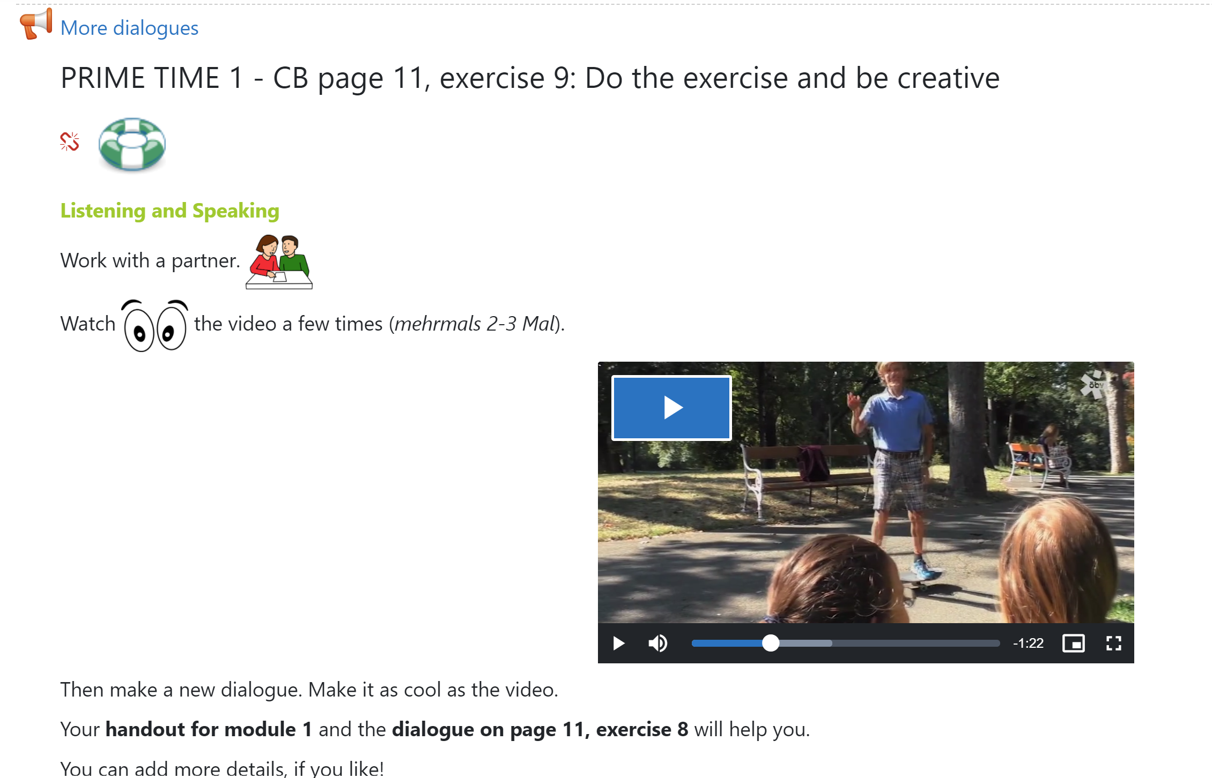
Hören, Lesen, Sprechen
HILFE
Leseverstehen
Wiederholung
Sprechen

Slide 8
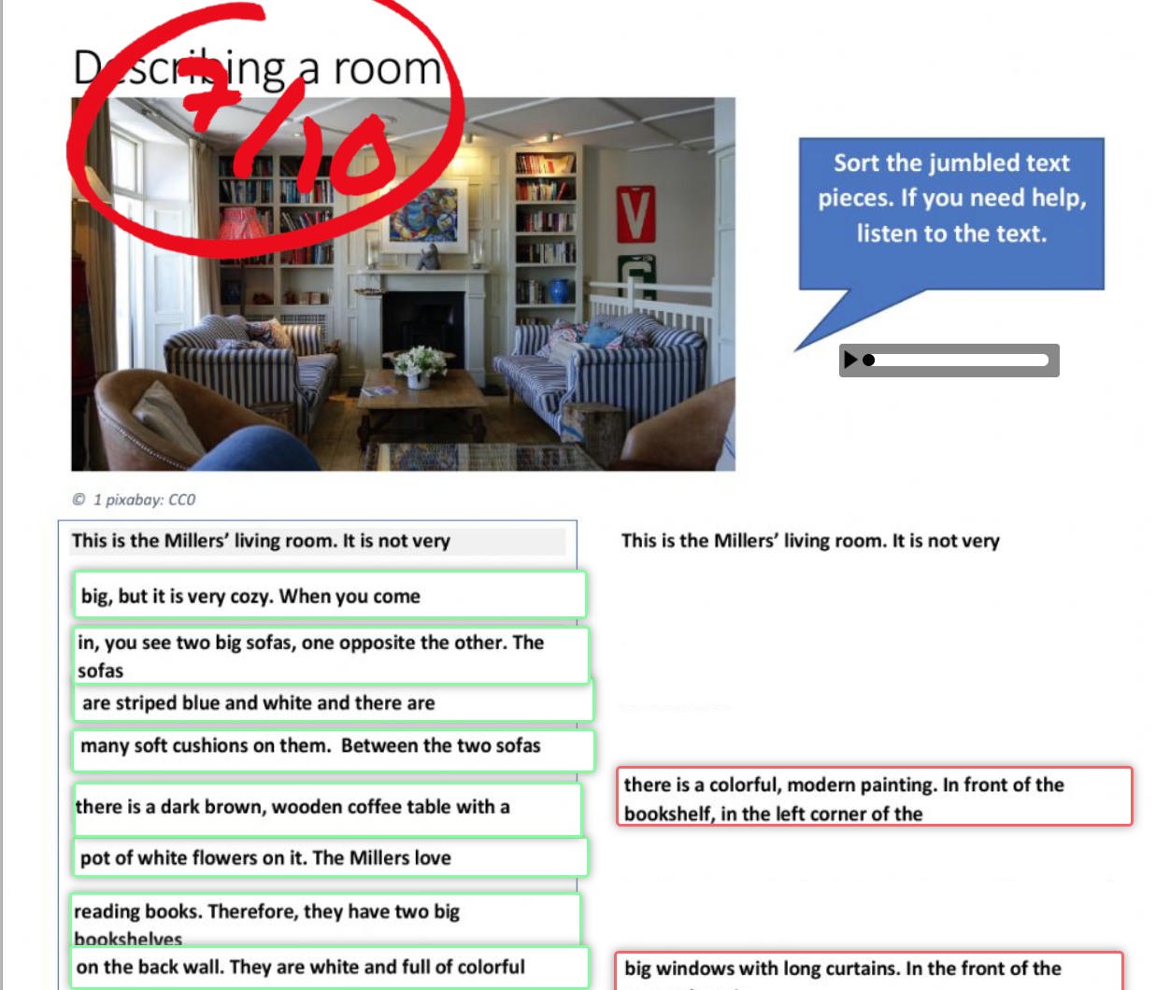
Liveworksheets.com
Lesen
Hören
Videos
drag-and- drop
gapfilling
order a jumbled text
immediate feedback
flexible design

Slide 9
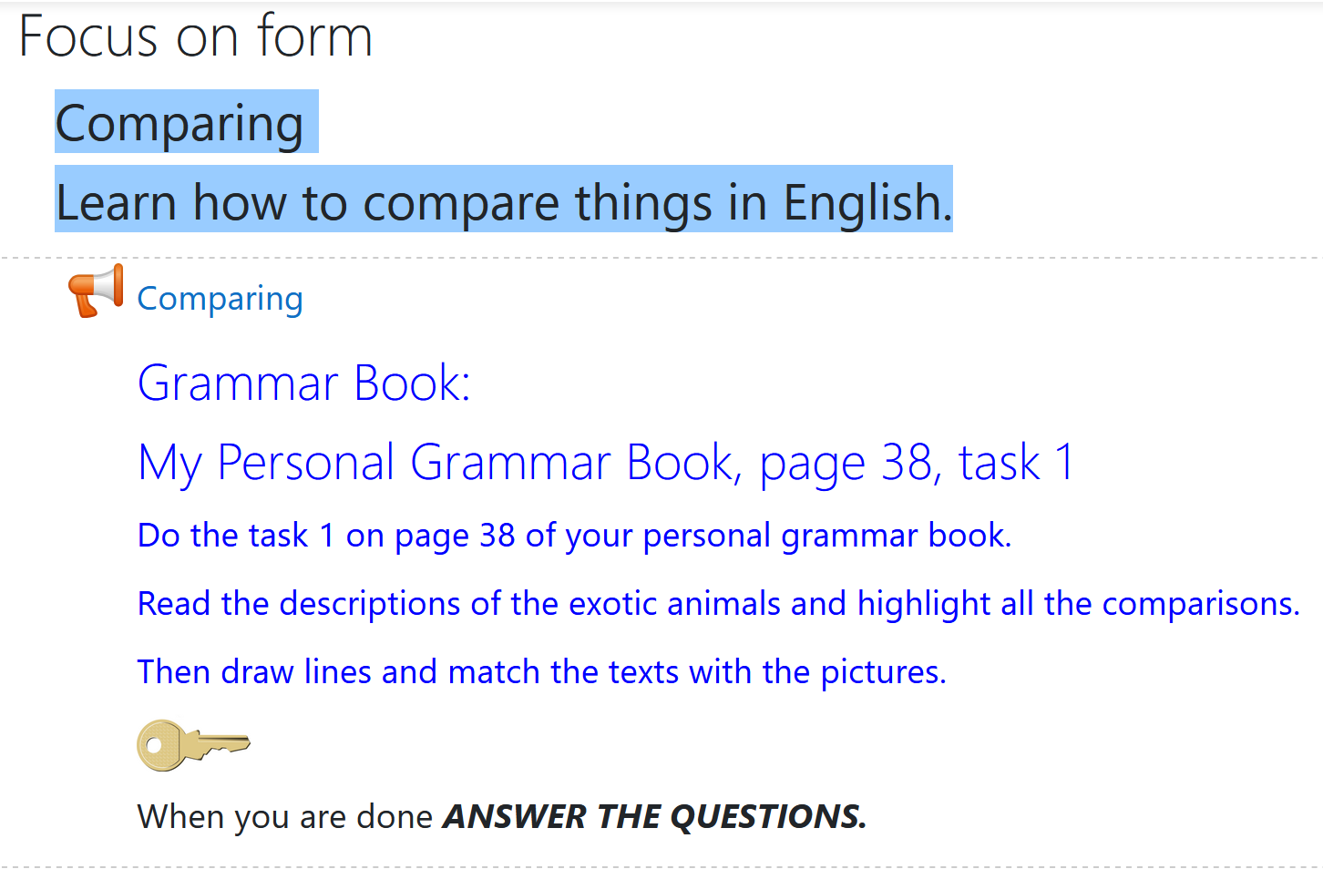
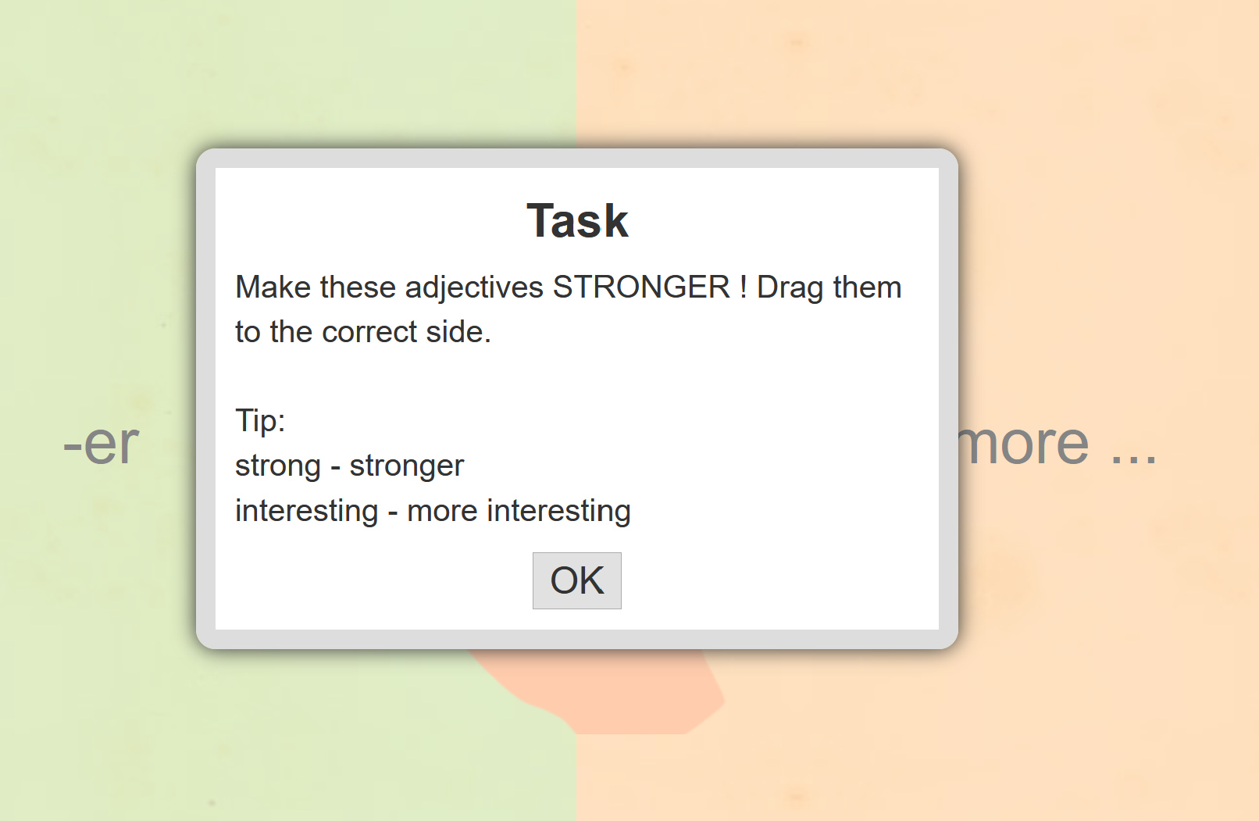
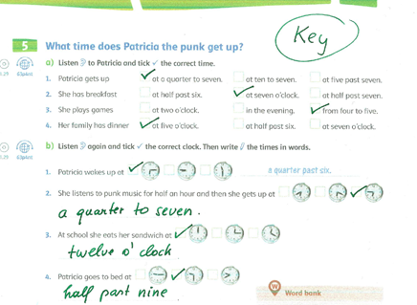
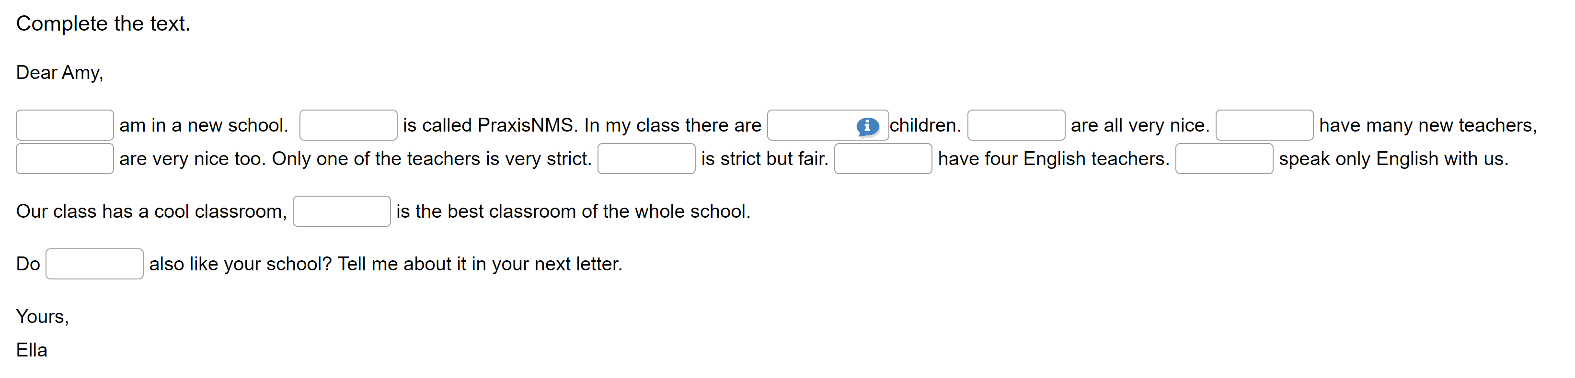
Learningapps.com
KEY
H5P exercises

Slide 10
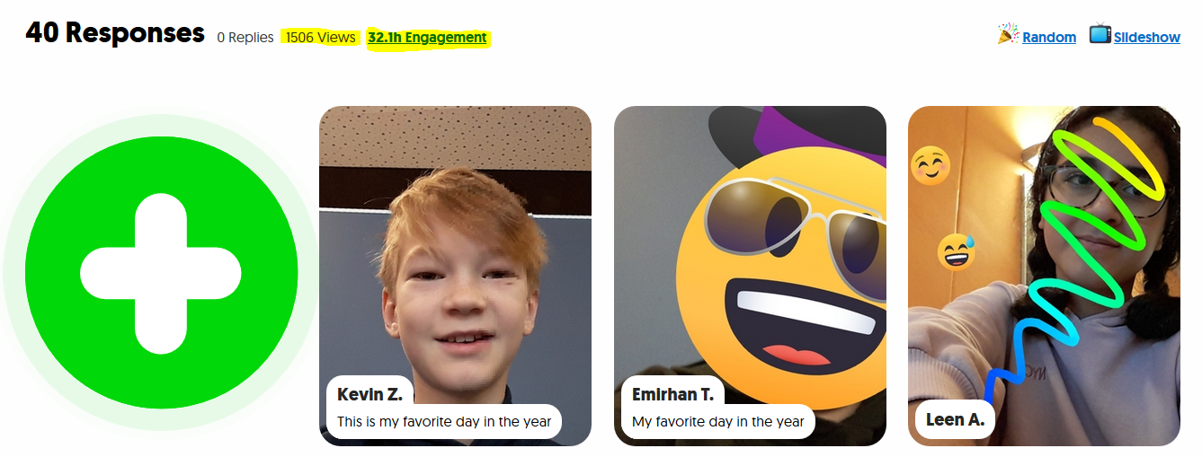
Sprechaufgaben online
z.B. Sprechaufgaben
z.B. Sprechaufgaben

Slide 11
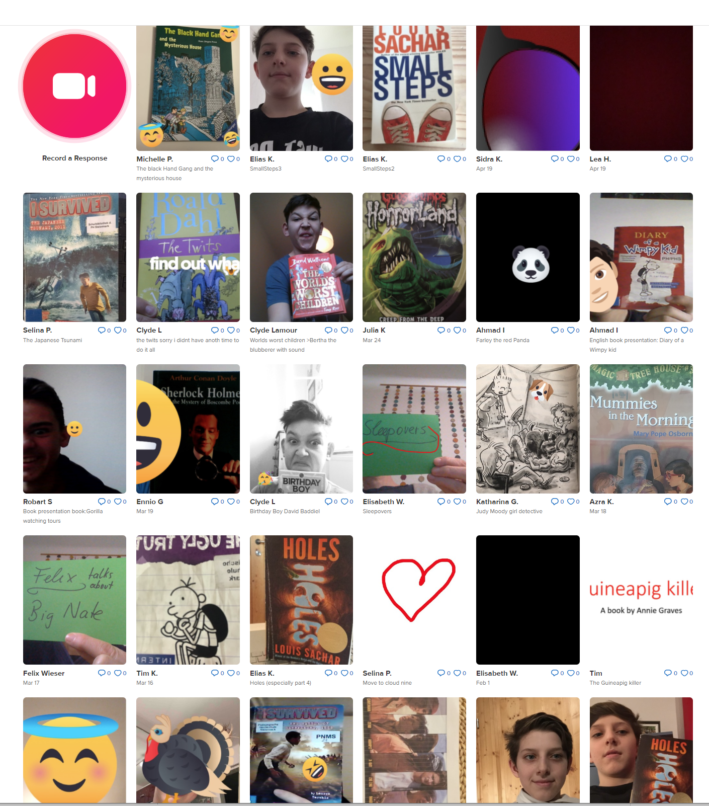

Book presentations online

Slide 12
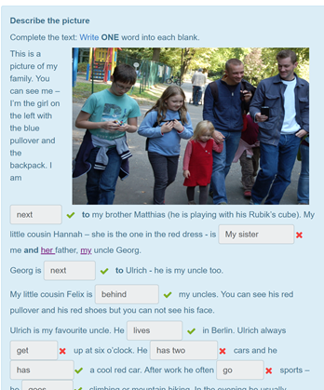
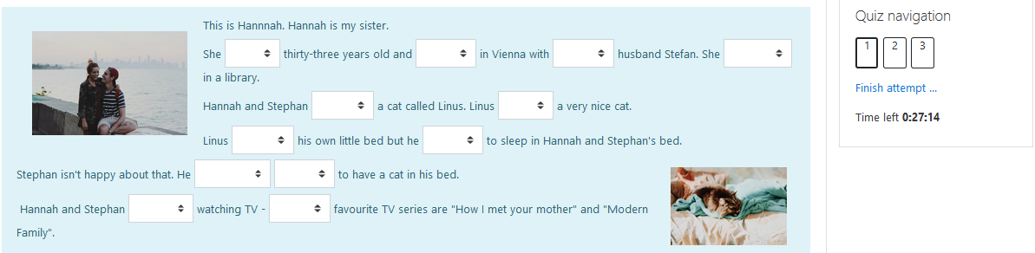
Tests online
Zeitlich flexibel – wenn der Schüler bereit ist
Weniger Stress: Wiederholbar / Hörübungen mehrmals anhörbar....
NEUE LEHRERROLLE!

Slide 13
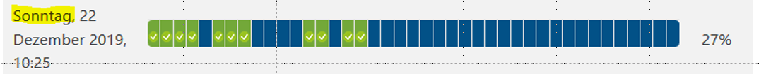
Vorteile für die Lernenden
Sofortige Rückmeldung bei geschlossenen Aufgaben im Unterricht
    Grammatikaufgaben
    Hörübungen (Audio, Video)
    Leseaufgaben
Freies, wiederholtes, „privates“ Üben möglich
    interaktive Übungen
    Sprechaufgaben (Flipgrid)
Überblick über
    Lernziele
    Fortschritt
    Leistungen
INDIVIDUELLES, zeitlich FLEXIBLES Lernen möglich

Slide 14
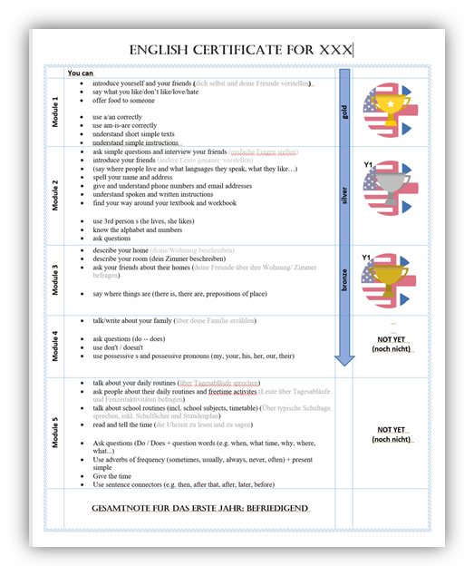
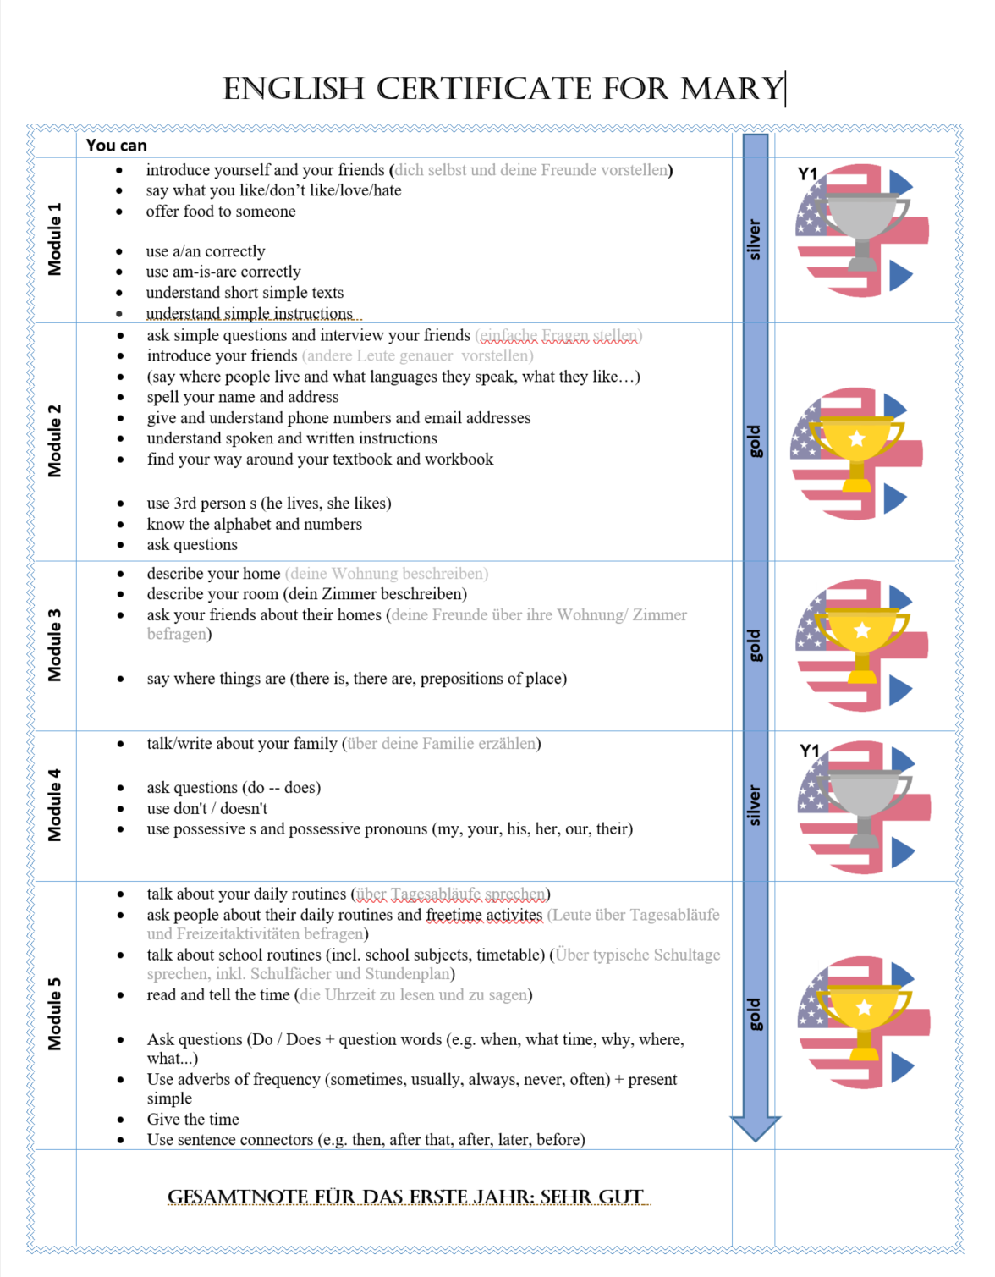
Vorteile für die Lernenden
Für schnelle Lerner
  Kein Warten
  Erfolgserlebnisse
  Zeit für Vertiefung
  Arbeit auf Standard AHS Level
Für langsame Lerner
Schüler/innen mit nichtdeutscher Muttersprache / Schüler mit Aufholbedarf
  Lernziele werden erreicht
  Erfolgserlebnisse
  Zeit um echtes Verständnis zu entwickeln
  3. Jahr in gleichbleibender Umgebung
  Standard AHS Level kann erreicht werden

Slide 15
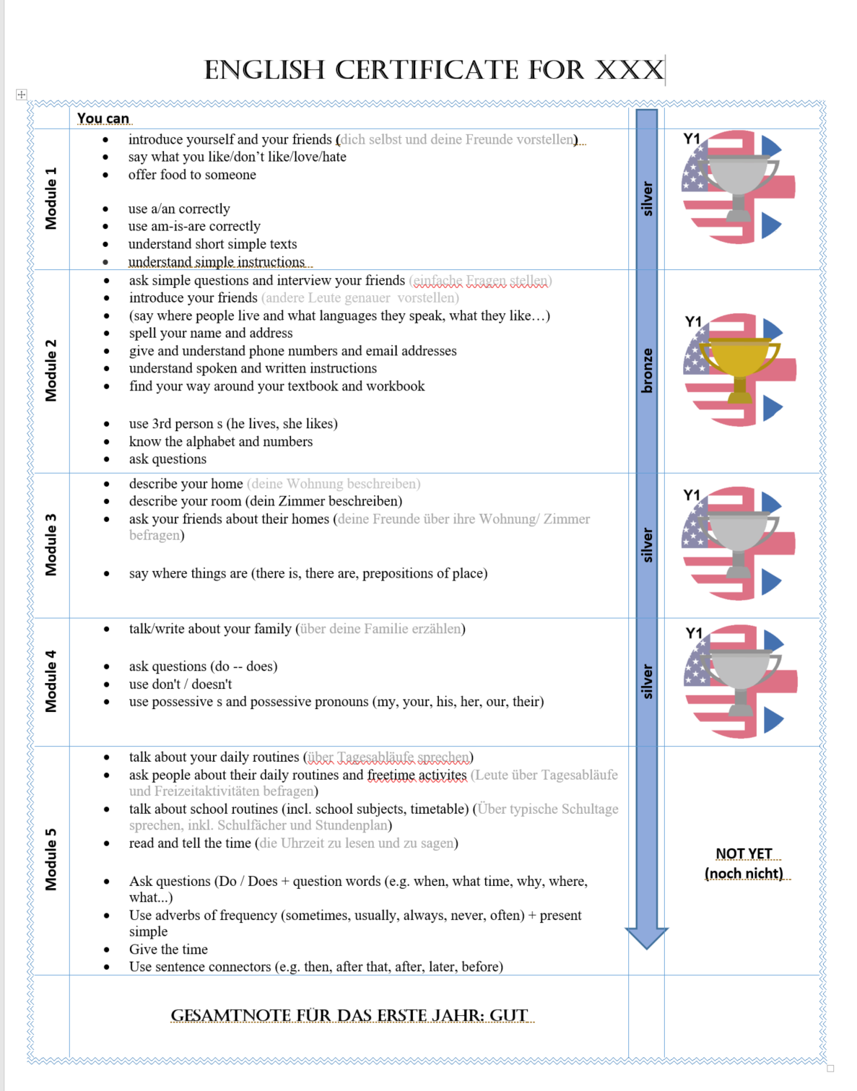
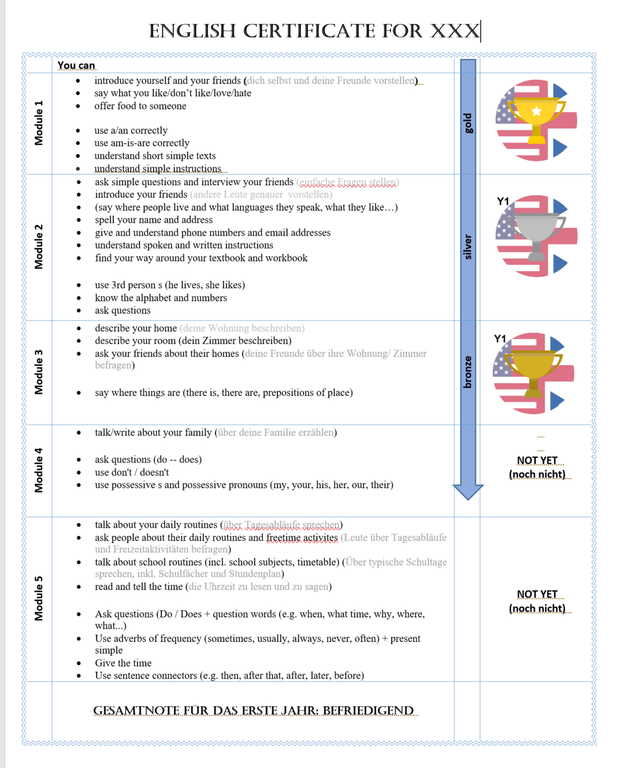
Klare Dokumentation des Fortschritts und transparente Leistungsbeurteilung anhand von erreichten Zielen

Slide 16
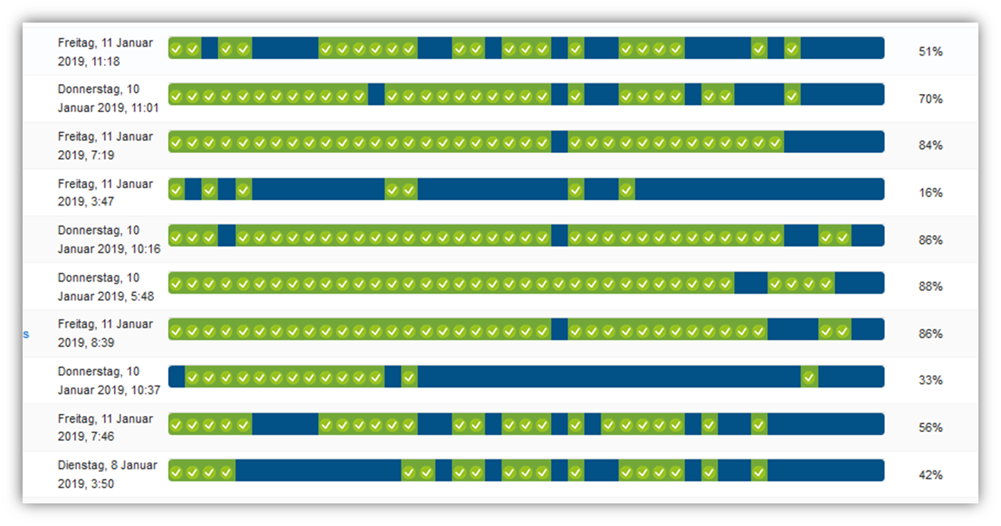
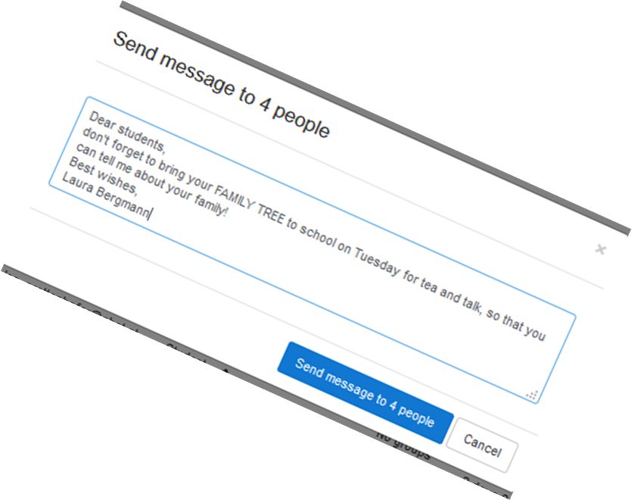
Lehrperson hat klaren Überblück

Slide 17

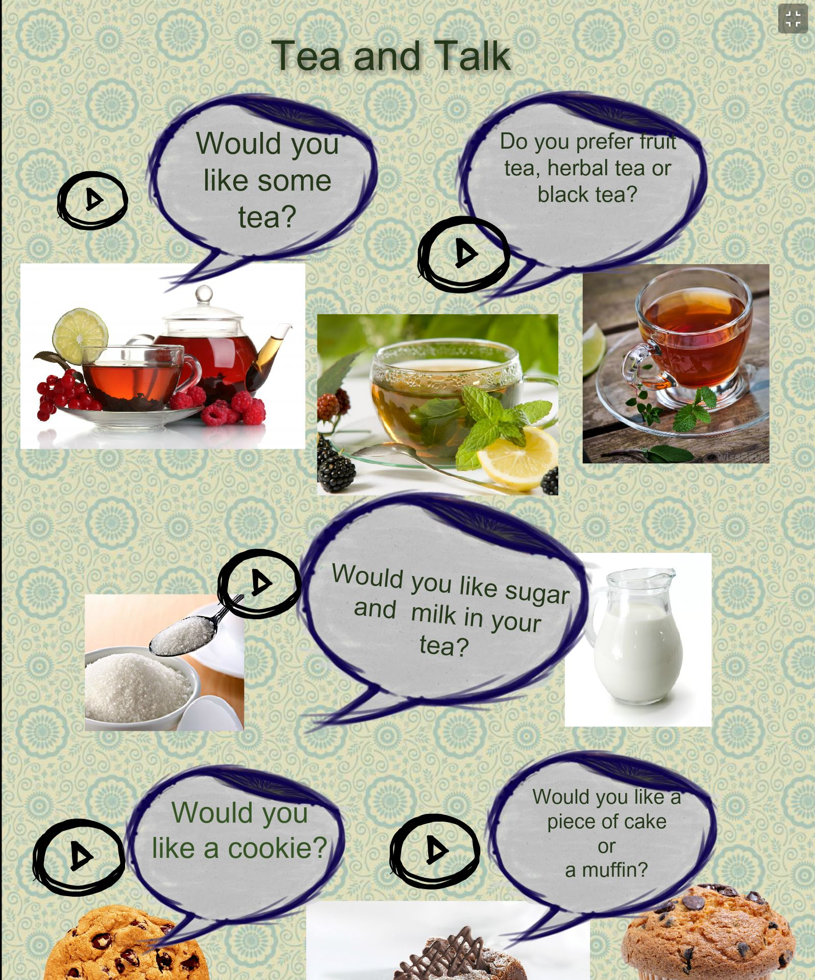

Lehrperson hat Zeit für Kleingruppen:
Tea and talk, Book chats, individuelle Hilfe

Slide 18
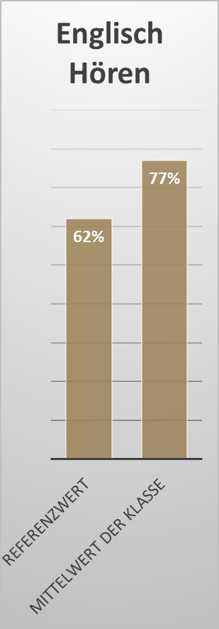
Große Erfolge, trotz schwieriger Ausgangslage

Slide 19
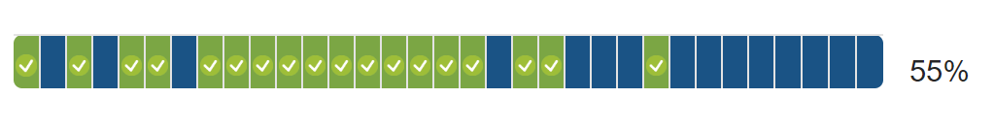

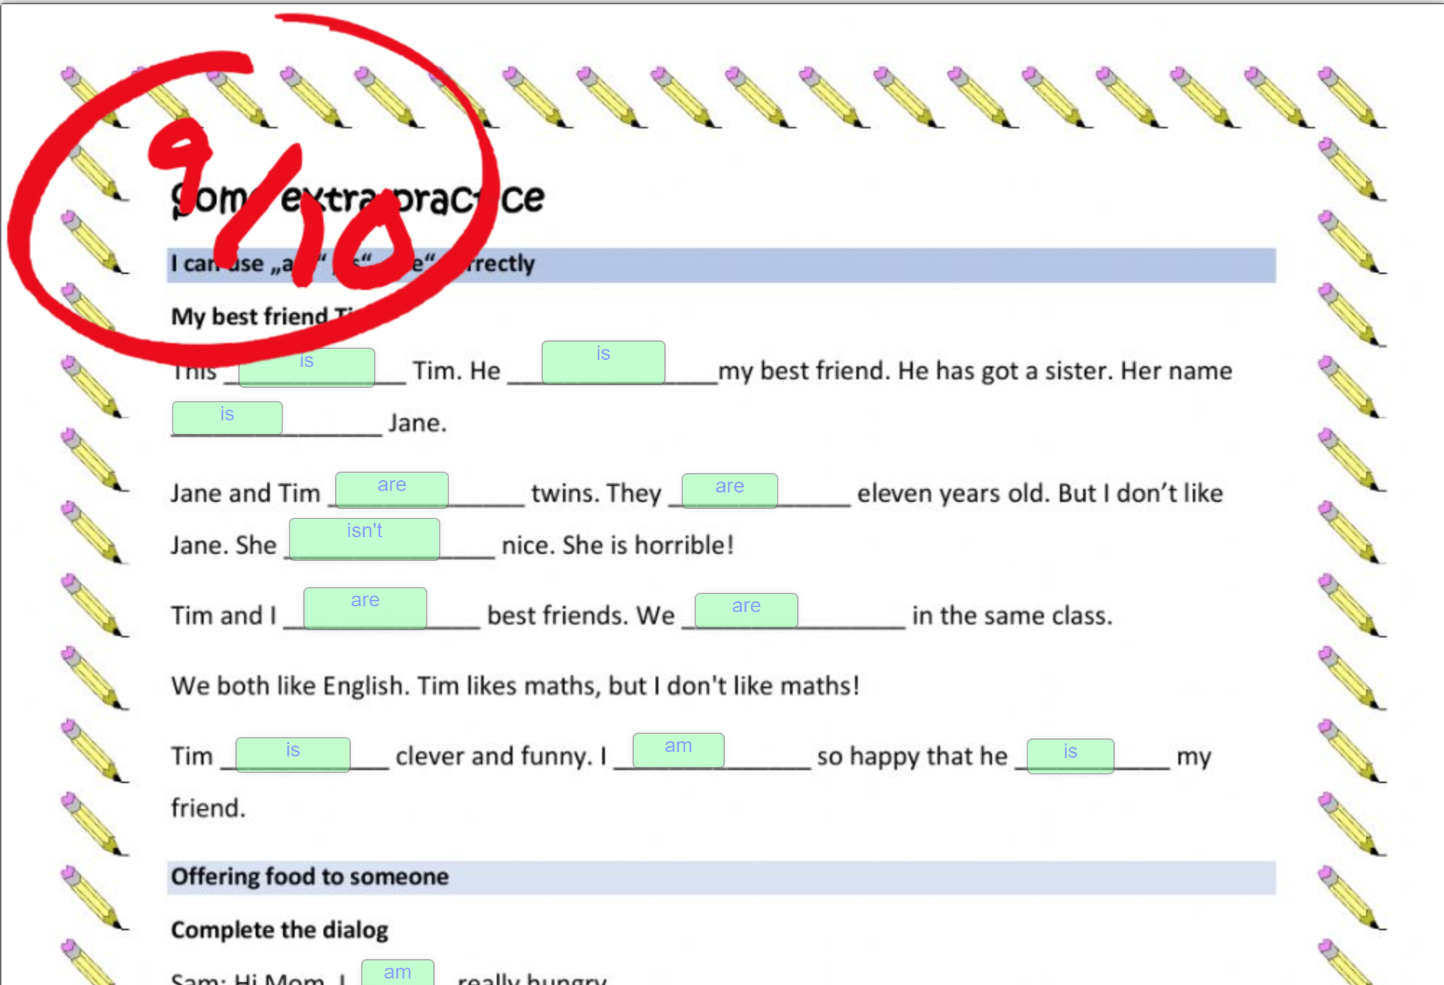

Würde es auch ohne Tablet funktionieren?
NEIN, weil ...
  Überblick über Lernfortschritt nur online zeitnah möglich
  Hörübungen und Lernvideos für die Kinder immer verfügbar / unbegrenzt wiederholbar
  Lösungen für fast alle Aufgaben online
  Feedback auf einfache Übungen über Computer sofort
  Tests teilweise automatisiert / Auswertung und Feedback sofort
  Zugang zu Arbeitsmaterial jederzeit auch von zuhause

Slide 20

Zeit für Ihre Fragen

Slide 21
Lernablauf
ABSCHLUSS auf MASTERY LEVEL
KURS
Modul
Pflichtaufgaben
Gespräch
Pretest
NICHT BESTANDEN
BESTANDEN
Abschlusstest
Bestanden: Weiter zum nächsten Modul
Modul
Weitere Übungen
BESTANDEN
Pretest
Gespräch

